Slide 1
Paragraaf 3.3 De Reformatie
BELANGRIJK VOOR HET EXAMEN
De kerkhervorming

Slide 2
Kenmerkende aspect
16e eeuw
‘De protestantse reformatie die splitsing van de christelijke kerk in West-Europa tot gevolg had.’
Dit kenmerkende aspect is in je examenjaar belangrijke examenstof!

Slide 3
Middeleeuwen (1000 – 1500)
Ook al in de late middeleeuwen was er al wat kritiek geuit op de kerk. Deze kritiek is altijd succesvol in de kiem gesmoord, deze keer lukte dat niet!
Kritiek op de kerk:
Corruptie
Afwijkingen van het ware zuivere geloof
→ Geen celibaat leven (priesters kregen o.a. kinderen)
→ Geestelijkheid leefde in weelde en overvloed.
Vriendjespolitiek
En de kerk? → noemde al de mensen die dit beweerden KETTERS

Slide 4
Erasmus (zie par 3.1) (ong. 1466 tot 1536)
Humanist / theoloog (uit Rotterdam)→
Bestuderen van klassieke teksten
Bestuderen van de bijbel (Latijnse Vulgaat: Volks Latijn, bijbel van 390 – 405)
Erasmus constateerde grove fouten in de Bijbel
Erasmus maakt een nieuwe vertaling (1516)
Daarnaast vond Erasmus dat veel geestelijken zich niet goed aan de bijbel- voorschriften hielden.
= kritiek op de kerk

Slide 5
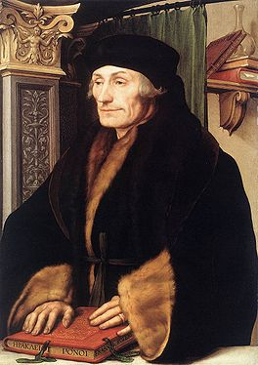
Erasmus
is door zijn kritiek op de kerk een wegbereider geworden van de reformatie / kerkhervorming (of hij dat nu wel of niet wilde). Let op: hij is geen hervormer zoals Luther.
Zijn invloed is groot → elite

Slide 6
Luther (1483 – 1546)
Duitse monnik
1517: pamflet met 95 stellingen
1. aflatenhandel (afkoopbrieven voor zonden)
2. verering van heiligen en relikwieën
3. Organisatie van de kerk (hiërarchie) is slecht, want geloof is iets persoonlijks
4. enz. enz.
95…….
https://www.schooltv.nl/video/histoclips-luther-en-de-hervorming/#q=luther

Slide 7
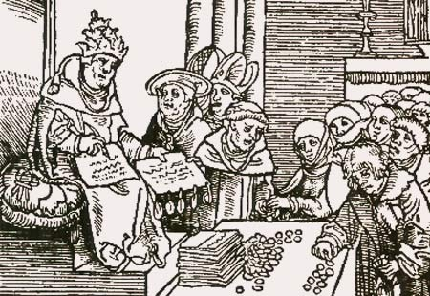
aflatenhandel
Dit is een paus, herkenbaar aan de driedelige kroon.
De geestelijke (paus) verkoopt de gelovige een brief (aflaat) waarin staat dat zijn zonden zijn vergeven.
Luther zegt: dit is corruptie, want alleen god kan je zonden vergeven en niet één of andere brief.

Slide 8
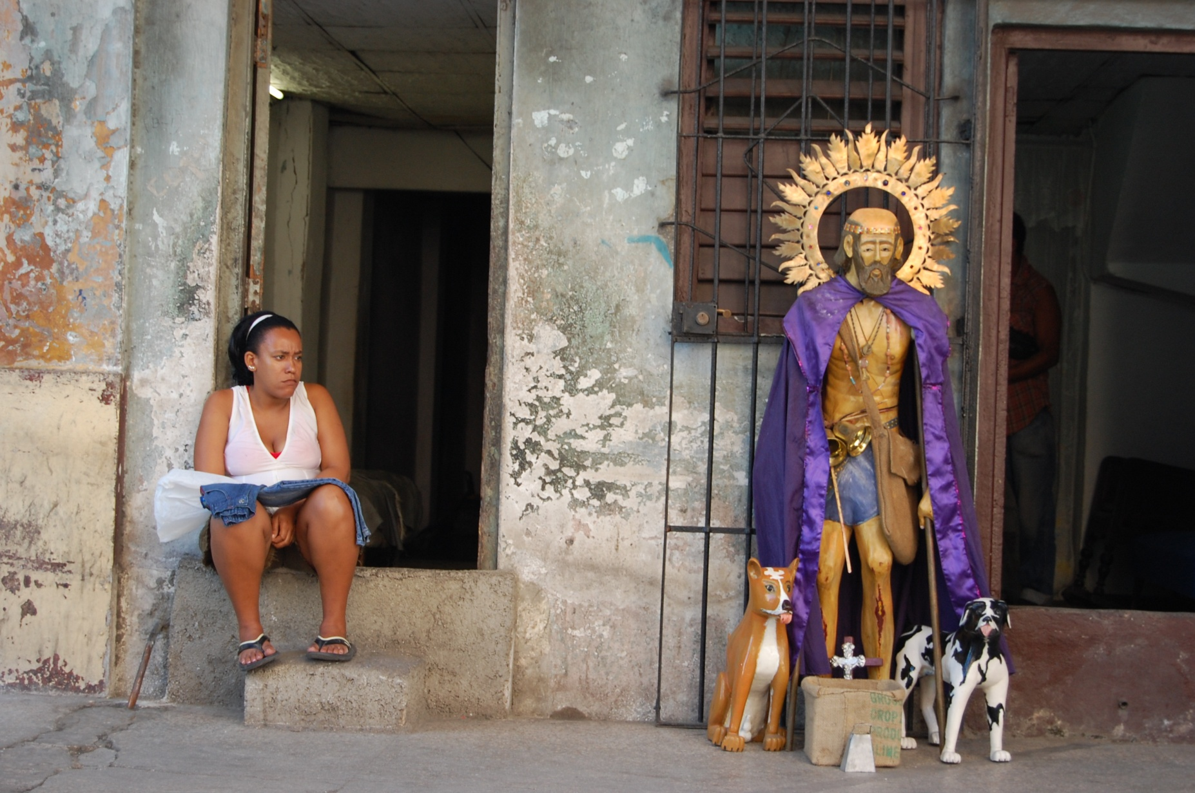
heiligenverering
In het rooms-katholieke geloof worden allerlei heiligen (bijv. Maria) vereerd. Er worden ook standbeelden van deze heiligen gemaakt.
Luther zegt: dit is fout. Het christendom gaat alleen om god en Jezus. Verder staat in de bijbel dat je geen afgodsbeelden mag maken: dus geen standbeelden.

Slide 9
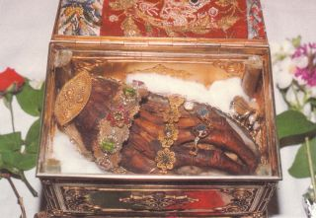
Relikwieënverering
Een relikwie is een ‘restant’ van een heilige. Bijv. een pluk haar, of zoals hiernaast een hand.
Luther zegt: het gaat in het Christendom alleen om Jezus en god en niet om anderen. Dit mag niet volgens het geloof.

Slide 10
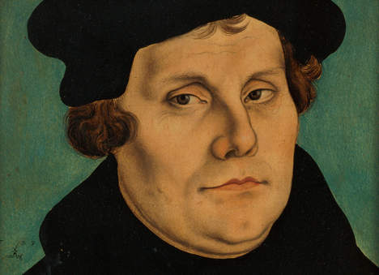
Luther
Met zijn 95 stellingen wilde hij GEEN scheuring in de kerk maar een verandering (hervorming).
Is dit gelukt?
nee….

Slide 11
Luther vindt:
Bijbel = het belangrijkste
De mens moet zelf de bijbel kunnen lezen.
Priesters? → overbodig
En.. hiermee tast Luther het gezag van de kerk aan.
Luther gaat de Bijbel in het Duits vertalen…
Het protest tegen de kerk gaat door: hierdoor ontstaat een nieuw soort christendom:
protestantisme
1520: banvloek van de paus over Luther.
Luther krijgt bescherming van sommige Duitse vorsten en is veilig.

Slide 12
Gevolgen van Luthers’ optreden….
Duitse godsdienstoorlogen (1522 – 1555)
Er zijn nu twee christelijke geloven: katholicisme (het oorspronkelijke christelijke geloof in Europa) en protestantisme (Lutheranisme), later ook andere protestantse stromingen (o.a. wederdopers en calvinisten)
Tegenbeweging van de katholieken: contrareformatie (middel: inquisitie)

Slide 13
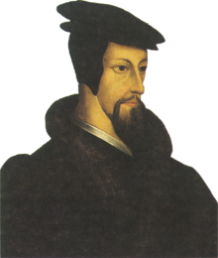
Calvijn (1509 – 1564)
Bijbel is enige vorm van gezag → geen vorst of overheid heeft iets over de kerk te zeggen
Geen symboliek: geen klokken, kaarsen, beelden enz.
Mens is van nature slecht en zondig (ai…)
Mens moet vroom leven (bidden, hard werken, zelfbeheersing) en matig genieten van kunst, natuur, muziek enz.
Gewone gelovigen hadden de macht en niet een kerk met bisschoppen, priesters ed.

Slide 14
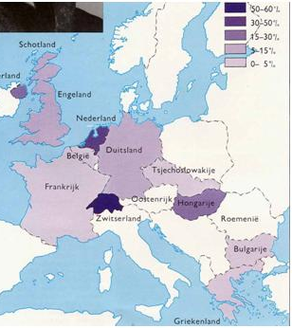
Calvinisme
Calvijn: stichting kerk in Geneve in 1541
Verspreiding west- noord en midden Europa
Populair bij stedelijke burgerij en handwerklieden
1566 calvinisme in Nederland heel populair (daarvoor werd het geloof stevig onderdrukt omdat iedereen katholiek MOEST zijn)

Slide 15
Vergelijking Luther ← → Calvijn
Luther
Calvijn
Symboliek: +/-
Mens is zondig en slecht maar kan gered worden; zijn lot staat nog niet vast.
De vorst bepaalt het geloof: je mag niet in opstand komen tegen je vorst
→ Duitse godsdienstoorlogen
Symboliek: -
Mens is zeer zondig en slecht en kan niet gered worden; zijn lot staat vast (predestinatieleer)
Je mag zelf je geloof bepalen; je vorst heeft daarover niets te zeggen; je mag in opstand komen tegen je vorst.
→ Nederlandse opstand
Samenvatting: http://www.youtube.com/watch?v=RvBotF6t1XA

Slide 16
EXTRA: Populariteit van Calvinisme maakt volksaard Nederlanders
Strenge calvinisten? Nog steeds!
Wat is typisch Nederlands?
Hard werken voor je geld
Je best doen
Spaarzaam
Soberheid (o.a. in kleding, inrichting huis)
Tolerantie
Niet overdrijven (ingetogenheid)
https://www.youtube.com/watch?v=YGsJtkdZnC4

Slide 17
Examenvraag
Gebruik bron 7.
Uit de bron blijkt dat de autoriteiten van Delft aanhangers zijn van de Reformatie.
(2p) Leg dit uit.
bron 7
Op 25 november 1607 wordt in Delft bekend gemaakt:
Verboden op Sint-Nicolaasavond met koopwaar op de markt te staan:
De autoriteiten van de stad Delft hebben gemerkt dat op 5 december, de
zogenaamde sinterklaasavond, de markt bezet is met veel kramen. Daar
worden verschillende goederen verkocht waarvan men de kleine kinderen wijs
maakt dat Nicolaas die aan hen geeft. Dat is een zaak die niet alleen in strijd
is met de goede orde en het gezag, maar het leidt de mensen ook af van de
ware godsdienst. Zo krijgen we hier ongeloof en afgoderij. Daarom hebben
schout en schepenen, samen met de burgemeesters besloten dat voortaan
niemand, inwoner van Delft of niet, op Sint-Nicolaasavond met marktkramen,
goederen of artikelen op de markt of waar dan ook mag gaan staan.
Bovendien wordt verboden om voortaan brood, koek, suiker of andere
etenswaren waarop iets staat afgebeeld te verkopen of uit te stallen. Koeken
met afbeeldingen worden meteen in beslag genomen!
Bekendgemaakt bij het luiden van de grote klok van het stadhuis,
25 november 1607.

Slide 18
Antwoord examenvraag
maximumscore 2
Voorbeeld van een juist antwoord is:
Uit de bron blijkt dat de autoriteiten van Delft de afbeelding/verering van de (katholieke) heilige Sint-Nicolaas verbieden, wat past bij de protestantse uitgangspunten/de Reformatie.

Slide 19
Nog een vraag
Vitus Lodewijk von Seckendorff (1626 - 1692) schreef een geschiedenis van de reformatie onder de titel:
'Uitvoerige en onpartijdige historie der Reformatie door Dr. Martin LUTHER en andere voortreffelijke mannen, sedert den jare 1515 en vervolgens in Duitschland en de aangrenzende rijken door Godts zegen gewrocht.
Alleen al deze titel doet vermoeden dat dit boek minder onpartijdig is dan de schrijver doet voorkomen.
Licht deze uitspraak toe.

Slide 20
Antwoord
Dit boek is geen onpartijdige weergave van de geschiedenis van de reformatie omdat de schrijver het heeft over ‘andere voortreffelijke mannen’ en daarmee geeft hij dus aan dat hij Luther en de protestanten ‘voortreffelijk’ dus goed vindt, en dat is niet onpartijdig. Hij staat aan de kant van de protestanten.

